Slide 1
Азотні добрива
Підготувала:
Учениця 9-Б класу
СЗШ № 37
м. Дніпропетровська
Шуміліна Олександра
Усі матеріали взято з Вікіпедії.

Slide 2
Зміст:
Азотні добрива.
Мінеральні азотні добрива.
Аміачні добрива.
Різновиди азотних добрив.
Дія.

Slide 3
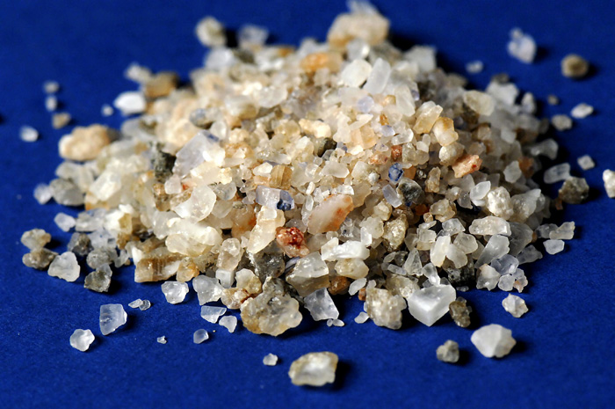
Азотні добрива
Азо́тні до́брива — це азотовмісні речовини, які вносять у ґрунт з метою підвищення врожайності сільсько-господарських культур. Важливим джерелом азотних речовин для рослин є гній, сеча тварин, торф, пташиний послід, зелене добриво, компости, відходи сільського господарства і м'ясо-рибної промисловості та ін. Особливо великого значення набули мінеральні азотні добрива. Вони містять азот в нітратній, аміачній, нітратно-аміачній і рідше в амідній формі.

Slide 4
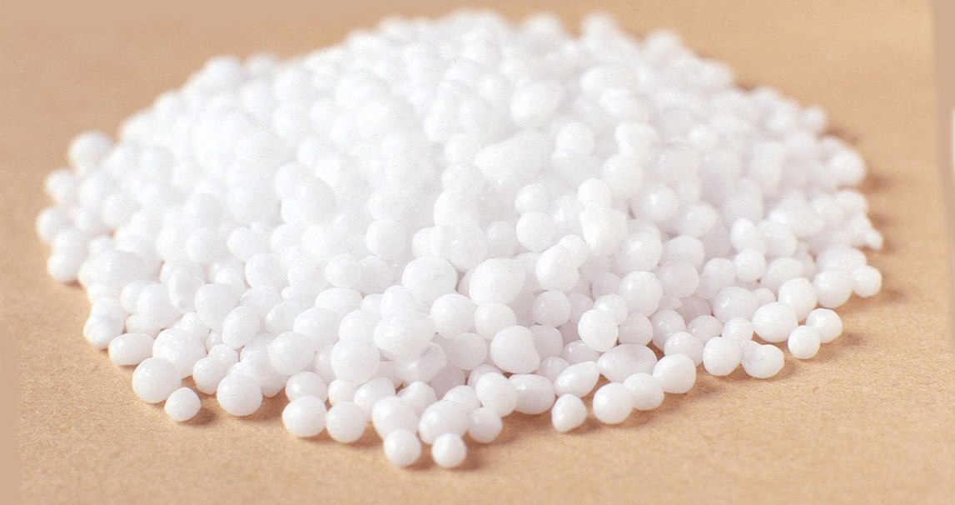
Мінеральні азотні добрива
Великого значення набули мінеральні азотні добрива. Вони містять азот в нітратній, аміачній, нітратно-аміачній і рідше в амідній формі.
Мінеральні азотні добрива більш концентровані і діють швидше, ніж органічні. До них належать:
Аміачна вода
Рідкий аміак
Сірчанокислий амоній
Аміачна селітра
Кальцієва селітра
Натрієва селітра
Ціанамід кальцію
Хлористий амоній
Аміакати (розчини аміачної і кальційової селітри, а також інших добрив у рідкому аміаку).

Slide 5
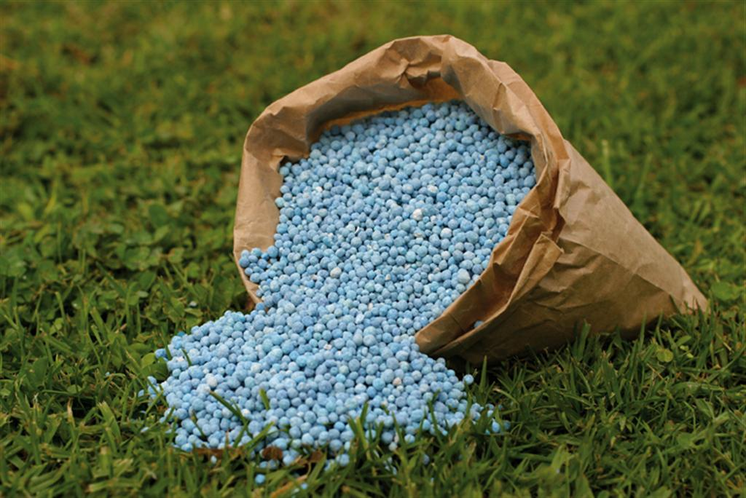
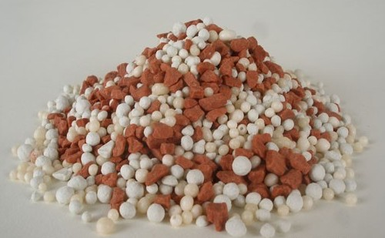
Аміачні добрива
Аміачні добрива краще вбираються ґрунтом, через це вони придатніші для завчасного внесення. Норми внесення аміачних добрив залежать від ґрунтово-кліматичних умов, біологічних особливостей культур і способу внесення добрив.

Slide 6
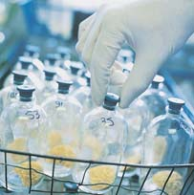
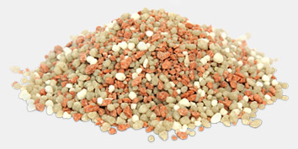
Різновиди азотних добрив
Як мінеральні азотні добрива застосовують такі речовини:
Нітрат калію KNO₃ (калійна селітра).
Нітрат амонію NH₄NO₃ (амонійна селітра).
Нітрат кальцію Ca(NO₃)₂ (кальцієва або норвезька селітра).
Нітрат натрію NaNO₃ (чилійська селітра).
Сульфат амонію (NH₄)₂SO₄.
Хлорид амонію NH₄Cl.
Рідкий аміак і аміачна вода.

Slide 7
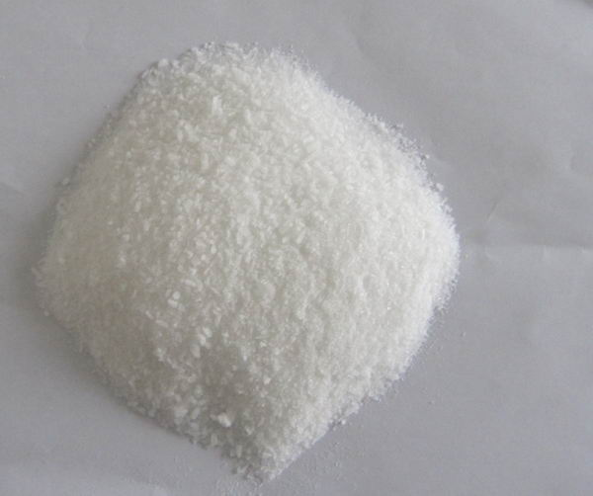
Дія
Нітрат калію KNO3 (калійна селітра) являє собою безбарвну кристалічну речовину. На вологому повітрі не мокріє і не злежується. Нітрат калію — дуже цінне мінеральне добриво, в якому міститься два поживних для рослин елементи — азот і калій. Однак за агрохімічними вимогами вміст азоту в азотнокалійових добривах повинен бути більшим, ніж в KNO₃. Тому нітрат калію застосовують переважно в суміші з амонійними солями.

Slide 8
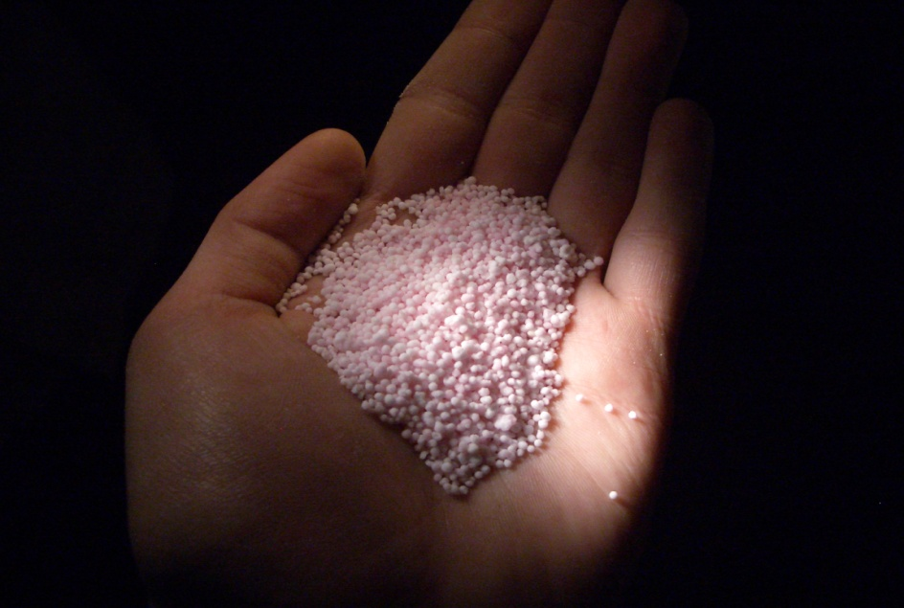
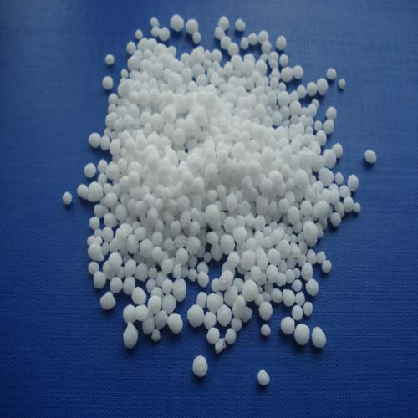
Дія (ПРОДОВЖЕННЯ)
Нітрат амонію NH4NO3 (амонійна селітра) дуже багате на азот добриво. Але нітрат амонію має істотний недолік — на вологому повітрі він мокріє, а при висиханні утворює тверді куски. Цілком сухий нітрат амонію може вибухати. Тому його застосовують як добриво в суміші з сульфатом амонію. Така суміш на повітрі не мокріє; не злежується і являє собою дуже цінне добриво, особливо під цукрові буряки, картоплю та інші культури.

Slide 9
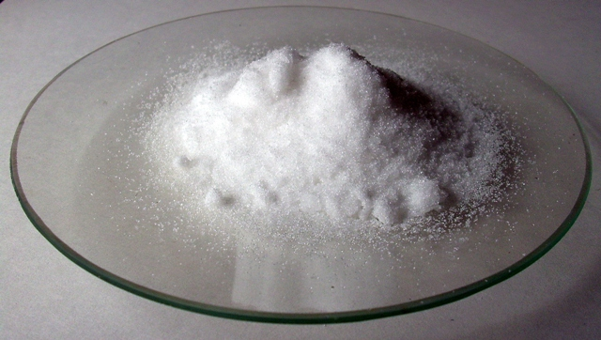
Дія (ПРОДОВЖЕННЯ)
Нітрат кальцію Ca(NO3)2 (кальцієва, або норвезька, селітра) — теж цінне азотне добриво. Його виробляють у великих кількостях нейтралізацією нітратної кислоти вапном. Цінність нітрату кальцію як добрива полягає також у тому, що іони кальцію Ca²⁺ позитивно впливають на структуру ґрунту.

Slide 10
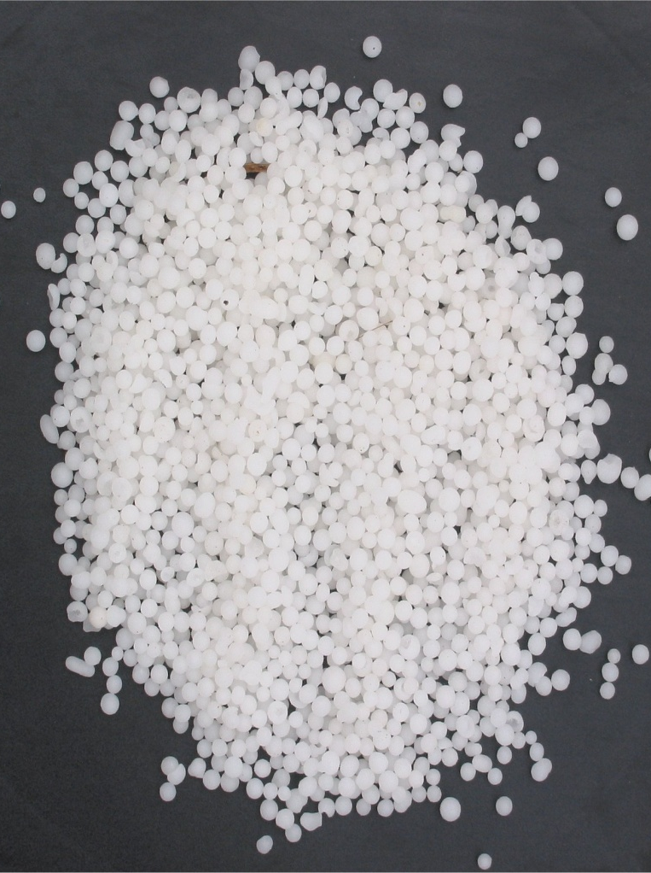
Дія (ПРОДОВЖЕННЯ)
Нітрат натрію NaNO3 (чилійська селітра) являє собою єдину сіль нітратної кислоти, яка утворює потужні природні родовища (в Чилі). В багатьох країнах чилійська селітра широко використовується як мінеральне добриво.

Slide 11
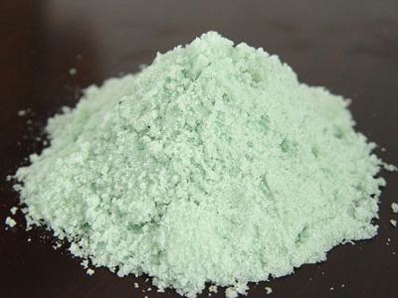
Дія (ПРОДОВЖЕННЯ)
Сульфат амонію (NH4)2SO4 — одне з найстаріших азотних добрив. Його добувають у великих кількостях нейтралізацією сульфатної кислоти аміаком. Сульфат амонію не гігроскопічний і не злежується. Він значно підвищує врожайність таких культур, як жито, пшениця, картопля і особливо чай і рис.

Slide 12
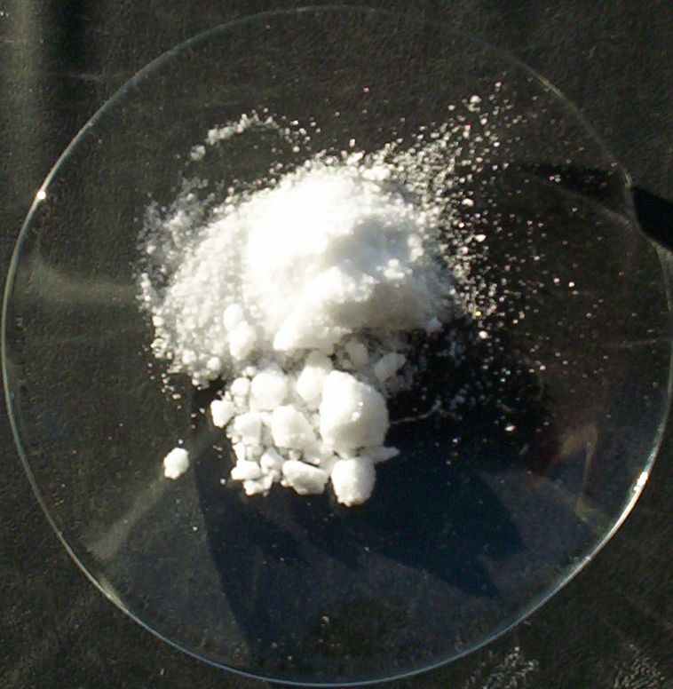
Дія (ПРОДОВЖЕННЯ)
Хлорид амонію NH4Cl одержують нейтралізацією хлоридної кислоти аміаком. Він теж не гігроскопічний і не злежується. Але на відміну від сульфату амонію його не вносять під такі культури, як цукрові буряки, тютюн тощо, оскільки іони хлору на ці культури впливають негативно.

Slide 13
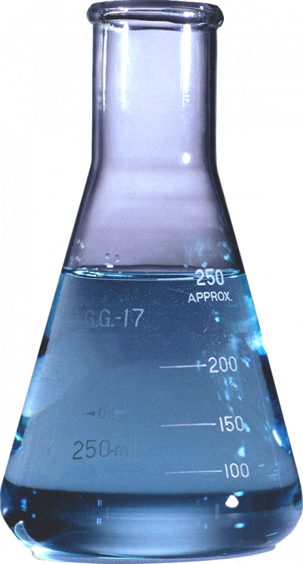
Дія (ПРОДОВЖЕННЯ)
Рідкий аміак і аміачна вода є найбагатшими добривами за вмістом азоту. Рідкий аміак, як і аміачну воду, стали застосовувати як азотні добрива лише останнім часом, коли були розроблені методи внесення в ґрунт добрив у рідкому стані.

Slide 14
Дякую за увагу!

